Slide 1
Guia Scrum 2020
Grupo 3:
Calderon Jonathan 71984
Vela Rodriguez, Mariel Azul 75865
Salaberri Marcelo 57659
Palacios, Javier Guerino 55624
Miranda, Guadalupe 72926
Gonzalez, Marcos 71997

Slide 2




¿Qué es scrum?
Marco de trabajo para guiar proyectos basada en el empirismo y en lean
Simple e iterativo para optimizar la previsibilidad y controlar el riesgo
Guia general donde se pueden implementar varias técnicas o procesos
Corazón de Scrum el “Sprint”
Notes:
Scrum: es un framework para la gestión ágil de proyectos que desarrollen productos de valor para un cliente. Se basa en la teoría de control de procesos empíricos o empirismo. El empirismo asegura que el conocimiento procede de la experiencia y de tomar decisiones basándose en lo que se conoce.
Scrum emplea un enfoque iterativo e incremental para optimizar la predictibilidad y el control de riesgo.

Slide 3
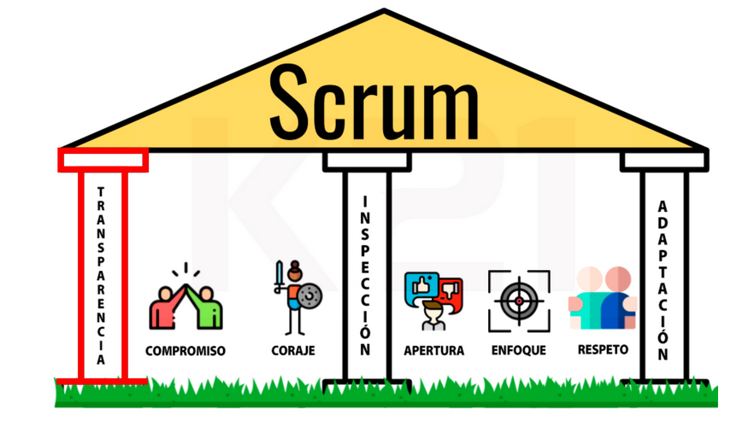
Los pilares de Scrum
Notes:
Transparencia: visibilidad a todo lo que está pasando, para aquellos que son responsables del resultado
Inspección: inspección frecuente de los Artefactos y del progreso para identificar y corregir las variaciones no deseadas
Adaptación: La adaptación implica hacer los ajustes en los procesos y artefactos para minimizar la desviación

Slide 4
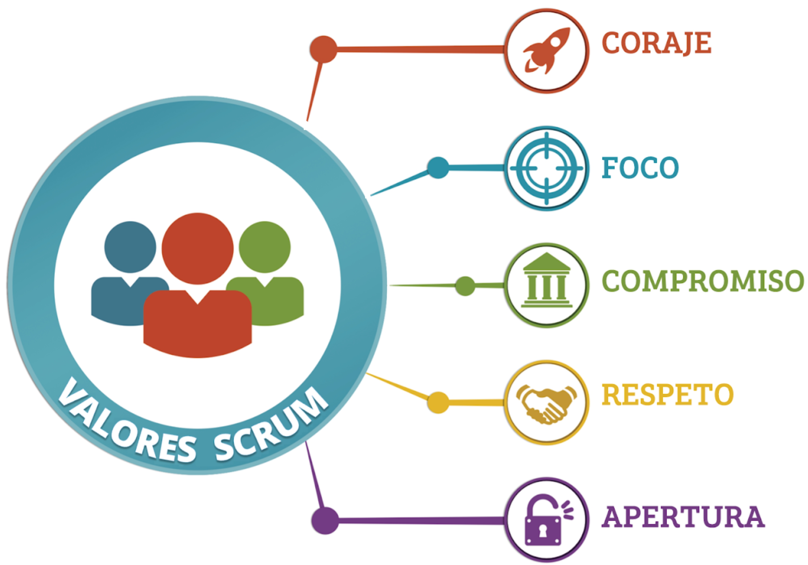
Valores de Scrum
Notes:
El Scrum Team se compromete a lograr sus objetivos y a apoyarse mutuamente. Su foco principal está en el trabajo del Sprint para lograr el mejor progreso posible hacia estos objetivos. El Scrum Team y sus interesados son francos sobre el trabajo y los desafíos. Los miembros del Scrum Team se respetan entre sí para ser personas capaces e independientes, y son respetados como tales por las personas con las que trabajan. Los miembros del Scrum Team tienen el coraje de hacer lo correcto, para trabajar en problemas difíciles.
Coraje: apoyamos entre compañeros para así asumir compromisos desafiantes
Foco: Los equipos Scrum se enfocan en un conjunto acotado de características por vez. Esto permite que al final de cada Sprint se entregue un producto de alta calidad y adicionalmente se reduce el time-to-market.
Compromiso: Cada integrante del equipo debe tener un compromiso para lograr el éxito del grupo.
Respeto: Ya que el grupo trabaja en forma conjunta compartiendo éxitos y fracasos se fomenta el respeto mutuo.
Apertura: Nos permite una discusión abierta de los problemas que tenemos al realizar el proyecto, la información está disponible para todos.

Slide 5



Scrum Team
El scrum team es multifuncional y se autogestiona
Tamaño ideal 10 personas o menos, en caso de ser más se deben organizar scrum team cohesivos
El scrum team es responsable de todas las actividades relacionadas al producto

Slide 6
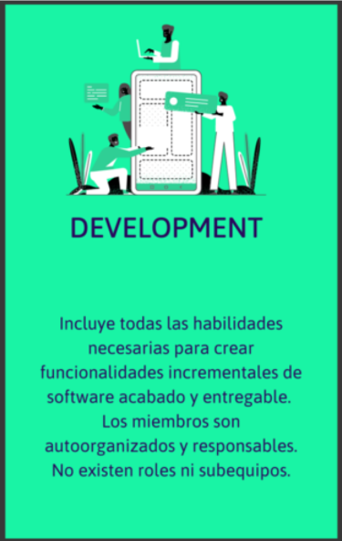

Developers

Slide 7
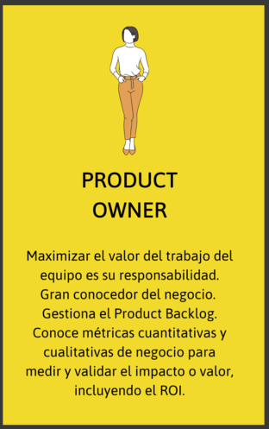

Product Owner

Slide 8
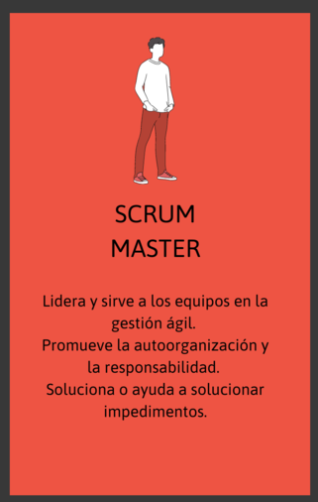

Scrum Master

Slide 9
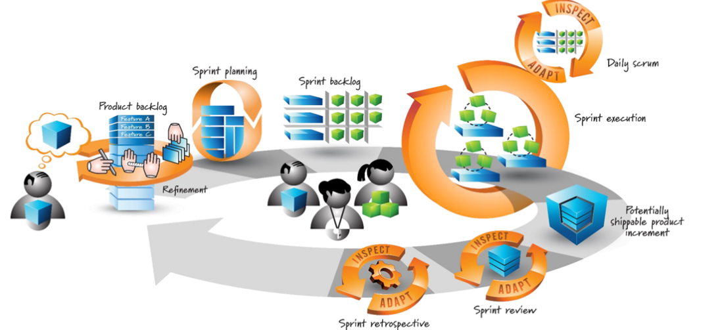
Eventos de Scrum

Slide 10
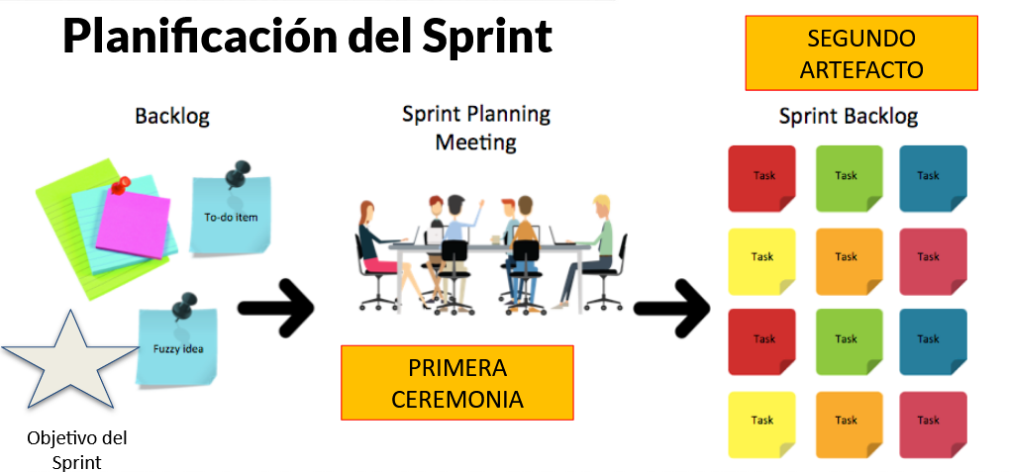
Sprint Planning
Notes:
La planificación del Sprint tiene lugar al comienzode la iteración.
El Product Owner, Scrum Master y Equipo de Desarrollose reúnen y en base albacklog previamente refinado y priorizado, establecenel OBJETIVO del sprint y secomprometen en cuántos ítems van a terminar duranteeste período teniendo encuenta la VELOCIDAD del equipo.
Los ítems a trabajar durante el sprint conforman elBacklog del Sprint.
El tiempo reservado para esta reunión es de 2 hs porsemana de sprint

Slide 11
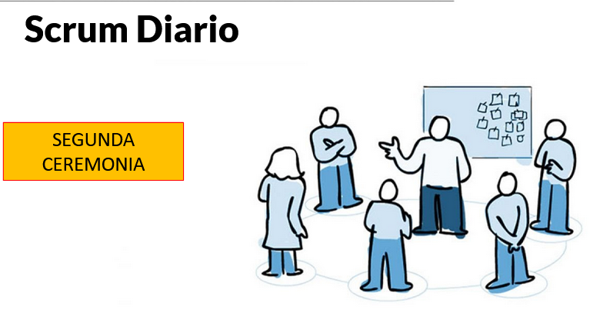
Notes:
Es una breve reunión diaria (no más de 15 minutos)donde el equipo responde 3preguntas:
1- ¿Qué hice ayer?
2- ¿Qué voy a hacer hoy?
3- ¿Tengo algún inconveniente para completar mis tareas?
El objetivo es proveer visibilidad de las tareas y calibrarse entre el equipo.
Si el Scrum Master o el Product Owner no están presentes,la reunión se realizaigual entre el Equipo de Desarrollo

Slide 12
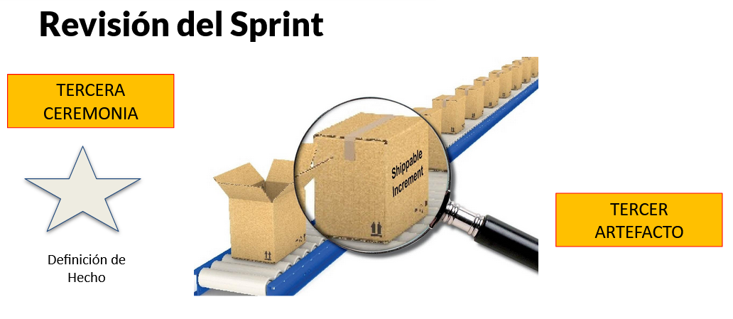
Notes:
Al final del sprint, se realiza una reunión con todoel equipo, Product Owner y losinteresados en el producto en donde se muestran losresultados logrados graciasal trabajo del Sprint.
En esta reunión se recibe feedback con respecto altrabajo entregado y el ProductOwner decide si los ítems realizados son aceptadoso rechazados.
En caso de ser rechazados, vuelven al Backlog de Productopara ser trabajados enfuturas sprints

Slide 13
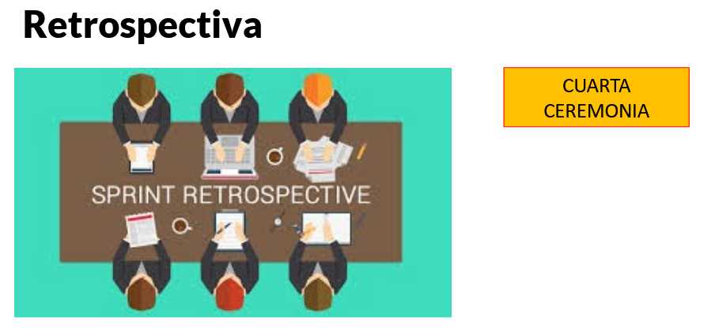
Notes:
Finalizado el Sprint, el Equipo de Desarrollo, el Scrum Master y el Product Owner realizan una introspección sobre el trabajo realizado en el sprint pasado.
Es importante detectar oportunidades a mejorar, fortalezas demostradas y motivos de celebración.
En cada retro surgen planes de acción que se deben monitorear para asegurarse de que se pongan en práctica

Slide 14

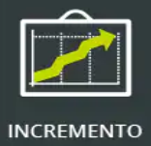
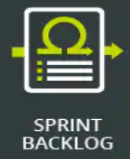
Artefactos Scrum

Slide 15
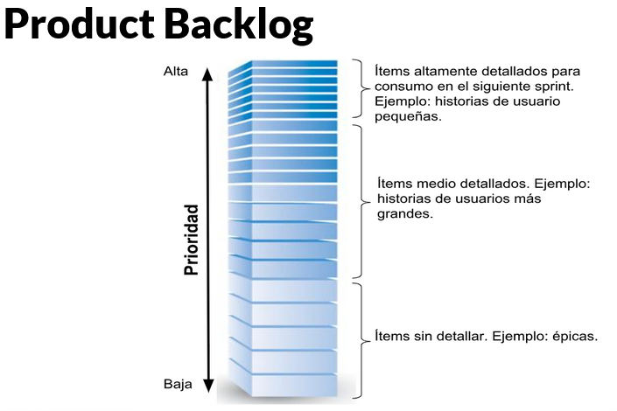
Notes:
PRODUCT BACKLOG
El Backlog del producto contiene todos los objetivos a realizar durante el proyecto.
El Product Owner es el encargado de mantener el backlog priorizado y refinado.
Los Backlogs deben cumplir con las características DEEP:
D - Detallado
E - Estimado
E - Emergente
P - Priorizado

Slide 16
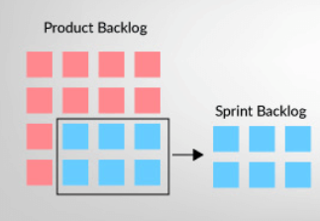
Sprint Backlog
Notes:
SPRINT BACKLOG
El Sprint Backlog se compone del Objetivo del Sprint, el conjunto de elementos del Product
Backlog seleccionados para el Sprint, así como un plan de acción para entregar el Increment.
El Sprint Backlog es un plan realizado por y para los Developers. Es una imagen muy visible y en tiempo
real del trabajo que los Developers planean realizar durante el Sprint para lograr el Objetivo del Sprint.
En consecuencia, el Sprint Backlog se actualiza a lo largo del Sprint a medida que se aprende más. Debe
tener suficientes detalles para que puedan inspeccionar su progreso en la Daily Scrum.

Slide 17

Incremento
Notes:
INCREMENTO
Un Incremento es un peldaño concreto hacia el Objetivo del Producto. Cada Incremento se suma a todos los Incrementos anteriores y se verifica minuciosamente, lo que garantiza que todos los Incrementos funcionen juntos.
Para proporcionar valor, el Incremento debe ser utilizable.
Se pueden crear múltiples Incrementos dentro de un Sprint.
La suma de los Incrementos se presenta en la Sprint Review. Sin embargo, se puede entregar un Incremento a los interesados antes del final del Sprint.
La Sprint Review nunca debe considerarse una puerta para liberar
El trabajo no puede considerarse parte de un Incremento si no está completo.

Slide 18
Conclusión
Scrum apunta a confiar en las personas y sus interacciones, con técnicos y no técnicos trabajando en conjunto. Esto es debido a que solo sienta las reglas de juego y permite a los participantes desenvolverse como creen mejor. Esto deriva en un agilismo y compromiso enorme, ya que no se trabaja con lo que le ordenan, sino con lo que se piensa implicando a las personas dentro del proyecto. En base a esto concluimos que Scrum es un framework que habría que darle lugar en los trabajos con el fin de comprobar sus ideas.
Notes:
Los Beneficios de usar Scrum
“Adaptabilidad” es el primer beneficio que queremos recalcar aquí. Los principios de Scrum de Control del Proceso Empírico y Entrega Iterativa hace que los proyectos se adapten y estén abiertos a incorporar el cambio cuando éste ocurre. Los procesos de Scrum están diseñados para acoger los cambios. Por lo tanto, la metodología Scrum es más apropiada para entregar proyectos en un ambiente caótico y de cambio constante.
Un beneficio clave para los interesados es que Scrum es una metodología “Centrada en el Cliente”. El hecho de poner énfasis en el valor del negocio y en tener un acercamiento colaborativo que incluye a los interesados, asegura un marco orientado al cliente en un proyecto controlado con Scrum.
“Entrega Continua de Valor” es un beneficio adicional que resulta de estar centrado en el cliente. En Scrum, los procesos iterativos permiten la entrega continua de valor a través del proceso del Envío de Entregables. Cada Sprint produce un producto, servicio o resultado deseado potencialmente enviable. «PSP Potentially Shippable Product»
“Entrega Temprana de Gran Valor” es un beneficio de usar Scrum que está estrechamente relacionado con el negocio. No solamente se trata de la entrega continua de valor, el proceso de Crear la Lista Priorizada de Pendientes asegura que se realicen primero los requerimientos con el valor más alto para el cliente.
Tanto el cliente como el equipo del proyecto se benefician de la “Retroalimentación Continua”. En Scrum, la retroalimentación continua se realiza a través de Efectuar las Reuniones Diarias de Pie y, de los procesos de Demostrar y Validar el Sprint.
La retroalimentación continua contribuye con otro beneficio la “Transparencia”. En un proyecto gestionado con Scrum, todos los radiadores de información tales como: Tablero Scrum y Trabajo Pendiente del Sprint se publican y actualizan continuamente, lo cual nos lleva a un ambiente de trabajo abierto. Las Reuniones de Revisión del Sprint demuestran los productos potencialmente entregables a los clientes, manteniéndoles siempre informados sobre el estado actual y progreso del proyecto.
La transparencia trae otro beneficio importante “Ambiente de Alta Confianza”. Los procesos de Conducir la Reunión Diaria de Pie y Retrospectiva del Sprint promueven la transparencia y colaboración. Esta situación nos lleva a un ambiente de trabajo con gran confianza que asegura baja fricción en el equipo.
La adaptabilidad y transparencia de Scrum crean un ambiente de “Mejora Continua”. Según avanza el proyecto, los entregables progresivamente mejoran de Sprint en Sprint, debido a los cambios y perfeccionamientos que se incluye y gestiona a través del proceso de Mantener la Lista Priorizada de Pendientes del Producto.
Otro importante beneficio es “Ritmo Sostenible”. Los procesos de Scrum están diseñados de tal manera que la gente involucrada puede trabajar a un ritmo que puede sostener de manera indefinida.
Otro beneficio es el “Proceso de Desarrollo Eficiente”. En Scrum, se ha observado que asignar bloques de tiempo y minimizar el trabajo no esencial te lleva a niveles de mayor eficiencia.
El siguiente beneficio es la “Motivación”. Los procesos de Conducir la Reunión Diaria de Pie y la Retrospectiva del Sprint generan altos niveles de motivación en el personal.
La “Resolución Rápida de Problemas” es otro de los beneficios importantes de usar Scrum en los proyectos. La Colaboración y Co-ubicación de equipos multifuncionales conduce a identificar y resolver problemas más rápidamente.
Está también el beneficio de “Entregables Efectivos”. El proceso de Demostrar y Validar el Sprint y revisiones regulares luego de la creación de los entregables asegura la entrega de resultados efectivos al cliente.
Luego tenemos el beneficio de formar un “Ambiente Colectivo”. Los procesos de Aprobar, Estimar y Comprometer las Historias de Usuario permite a los miembros del equipo desarrollar sentido de propiedad del proyecto y de su trabajo, lo que desemboca en mejor calidad dentro de Scrum.
“Alta Velocidad” es otro beneficio importante. Un marco de trabajo colaborativo permite a equipos multifuncionales de gran capacidad, alcanzar todo su potencial y alta velocidad. Algunos de los autores del Manifiesto Ágil llaman a este estado “hiperproducividad”.
Finalmente, el último beneficio de Scrum es su “Ambiente Innovador”. Los procesos de Retrospectiva del Sprint y Retrospectiva del Proyecto crean un ambiente de introspección, aprendizaje y adaptabilidad que desemboca en un ambiente de trabajo innovador y creativo.
Cuándo es bueno para ti utilizar la metodología SCRUM
No es necesario, ni siquiera conveniente, utilizar la metodología SCRUM en todo tipo de proyectos. Por eso debes saber qué requerimientos debe tener tu proyecto si quieres utilizarla con eficacia:
Equipos pequeños: cuando en tus proyectos los equipos de trabajo no superan las 8 personas. Aunque existen casos de empresas que la han utilizado con éxito en equipos más grandes, no es recomendable.
Poca necesidad de documentación: si el cliente te exige que todo el proyecto esté muy bien documentado desde el principio (fases de consultoría y de tomas de requerimientos largas) SCRUM no es tu metodología. Sin embargo, si sus expectativas son las entregas rápidas y tener mucho control sobre el proyecto, el SCRUM te resultará muy útil porque se enfoca precisamente en este aspecto.
Proyectos con riesgos de cambios durante el proceso: como la metodología SCRUM ejecuta el proyecto en fases cortas de dos a cuatro semanas, permite mucha flexibilidad a la hora de acometer cambios a mitad del proyecto, ya que tras cada fase se replantean las tareas y los objetivos.
Confianza en la metodología: serás el encargado de velar que se cumpla, por lo tanto, antes de trabajar en un proyecto con SCRUM debes aprender bien cuáles son sus principios y maneras de operar y sentirte cómodo con ellos, para poder traspasar esa confianza al resto de los actores de tu proyecto.
SCRUM es una de las Metodologías Ágiles más populares y conocidas en la actualidad. Se trata de una herramienta muy útil en espacios donde los grupos de trabajo tienen dificultades para hacer las acciones u operaciones que les lleven a objetivos en común.
Dicho de otro modo, SCRUM sirve para que equipos multidisciplinares trabajen en entornos complejos, donde los requisitos son muy cambiantes, y los resultados se tienen que obtener en un plazo corto de tiempo.

Slide 19

¡Muchas Gracias!
Grupo 3

